Slide 1
C’era una volta…

Slide 2




la piccola Cappuccetto Rosso che passeggiava nel bosco. Ad un certo punto, scorse il grosso lupo cattivo dietro un cespuglio.

Slide 3

Gli disse: " Ti ho visto, lupo cattivo, ma tanto non mi fai paura! Vattene!,
Ed il lupo esclamò: " Aaah! ", poi se ne andò.

Slide 4


La piccola Cappuccetto Rosso continuò il suo cammino.
Ad un tratto vide il lupo nascosto dietro ad un albero.

Slide 5
Gli disse: " Ti ho visto lupo cattivo, non mi fai paura! Vattene! "
Il lupo esclamò: " Ahaaaah! Poi se ne andò.

Slide 6


La piccola Cappuccetto Rosso continuò per la sua strada.
Tutto ad un tratto vide il grosso lupo cattivo accovacciato dietro ad una roccia.

Slide 7
Gli disse: " Ti ho visto lupo cattivo, non mi fai paura! Vattene! ".
Il lupo si alzò e disse:

Slide 8
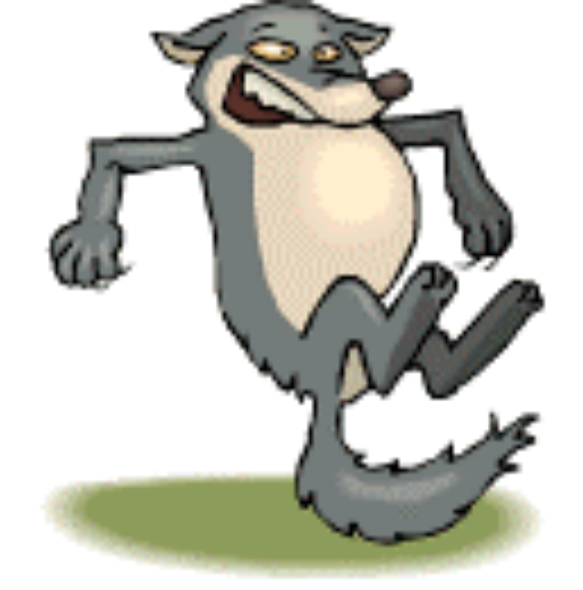
" MALEDIZIONE! NON C’E’ MEZZO DI CAGARE IN PACE IN QUESTO CAZZO DI BOSCO!?

